Slide 1
Онлайн графический редактор
Переходюк Александр

Slide 2
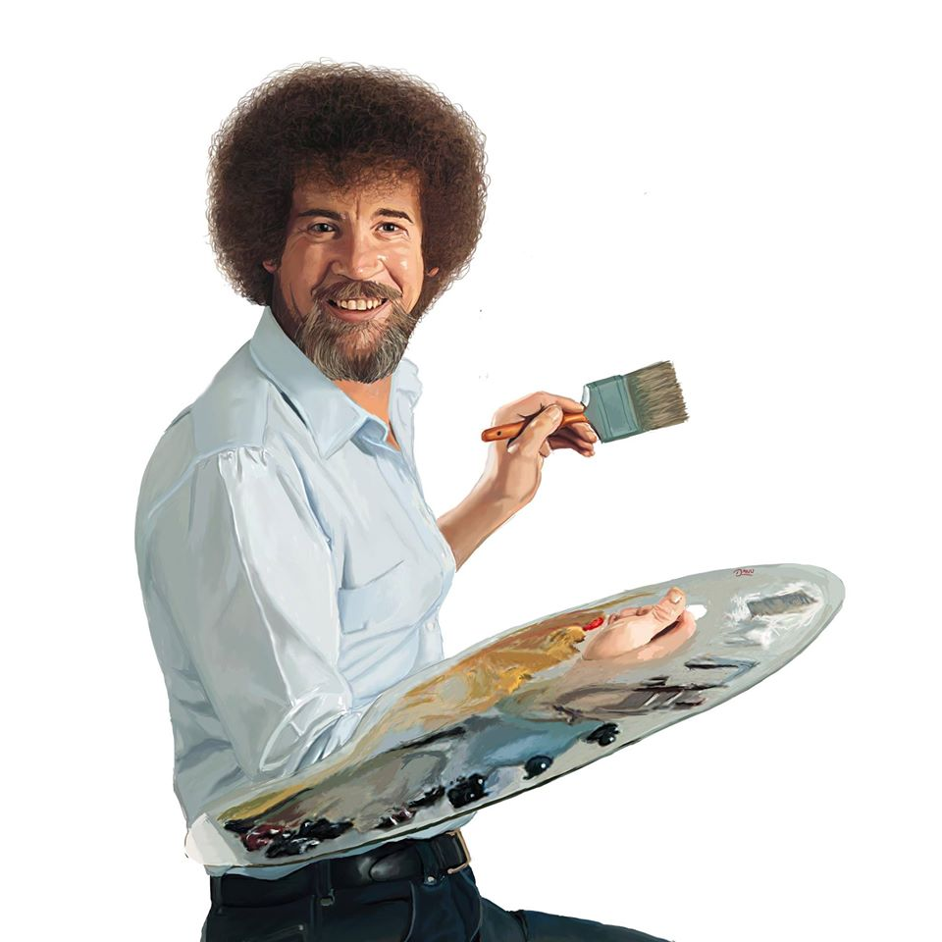
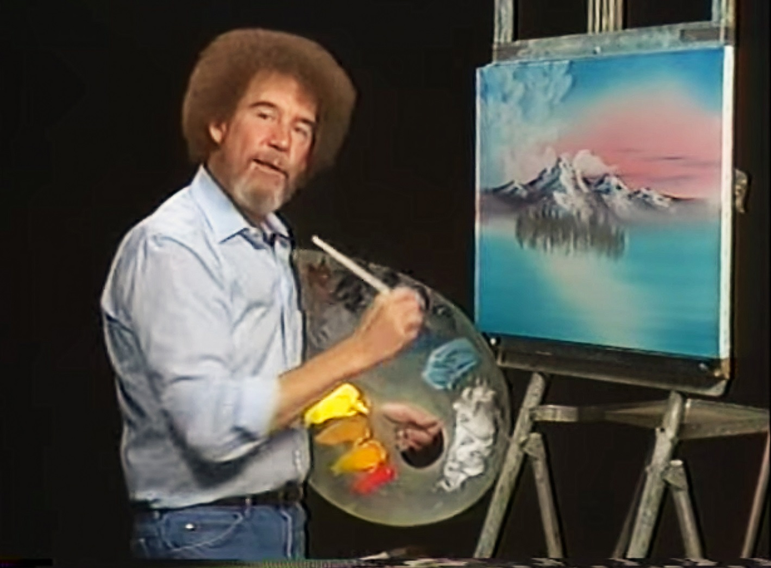
Зачем я решил сделать сайт?

Slide 3
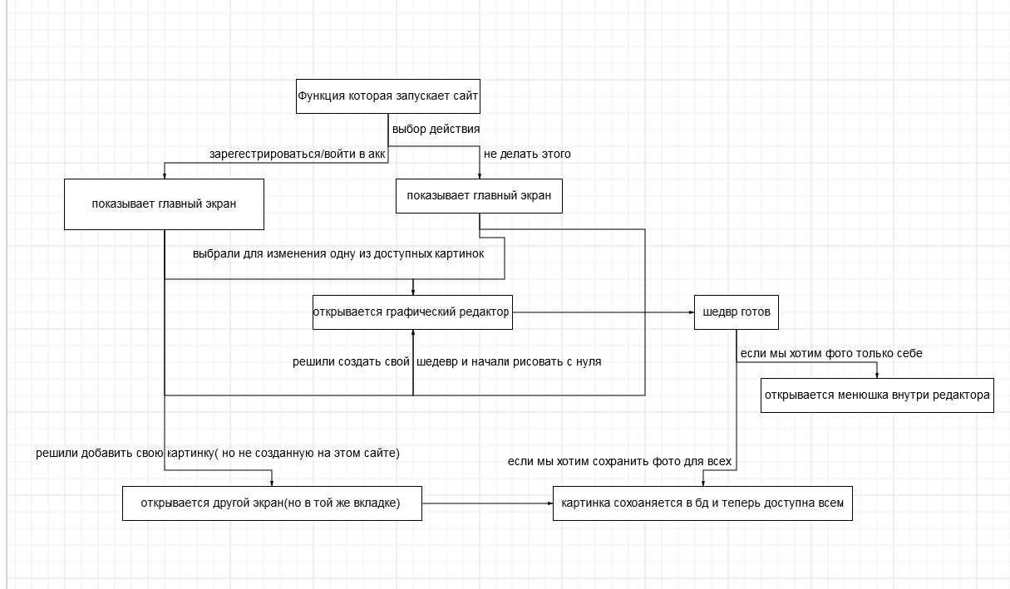
Как же устроен сайт?

Slide 4
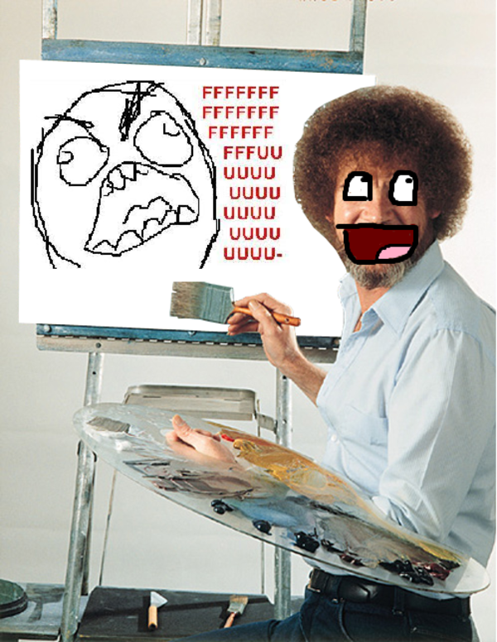
Теперь на моем сайте мы можем рисовать как Боб Росс в любом месте и в любое время

